Slide 1


ИНФОРМАЦИЯ ДЛЯ АБИТУРИЕНТОВ
2021 г.

Slide 2
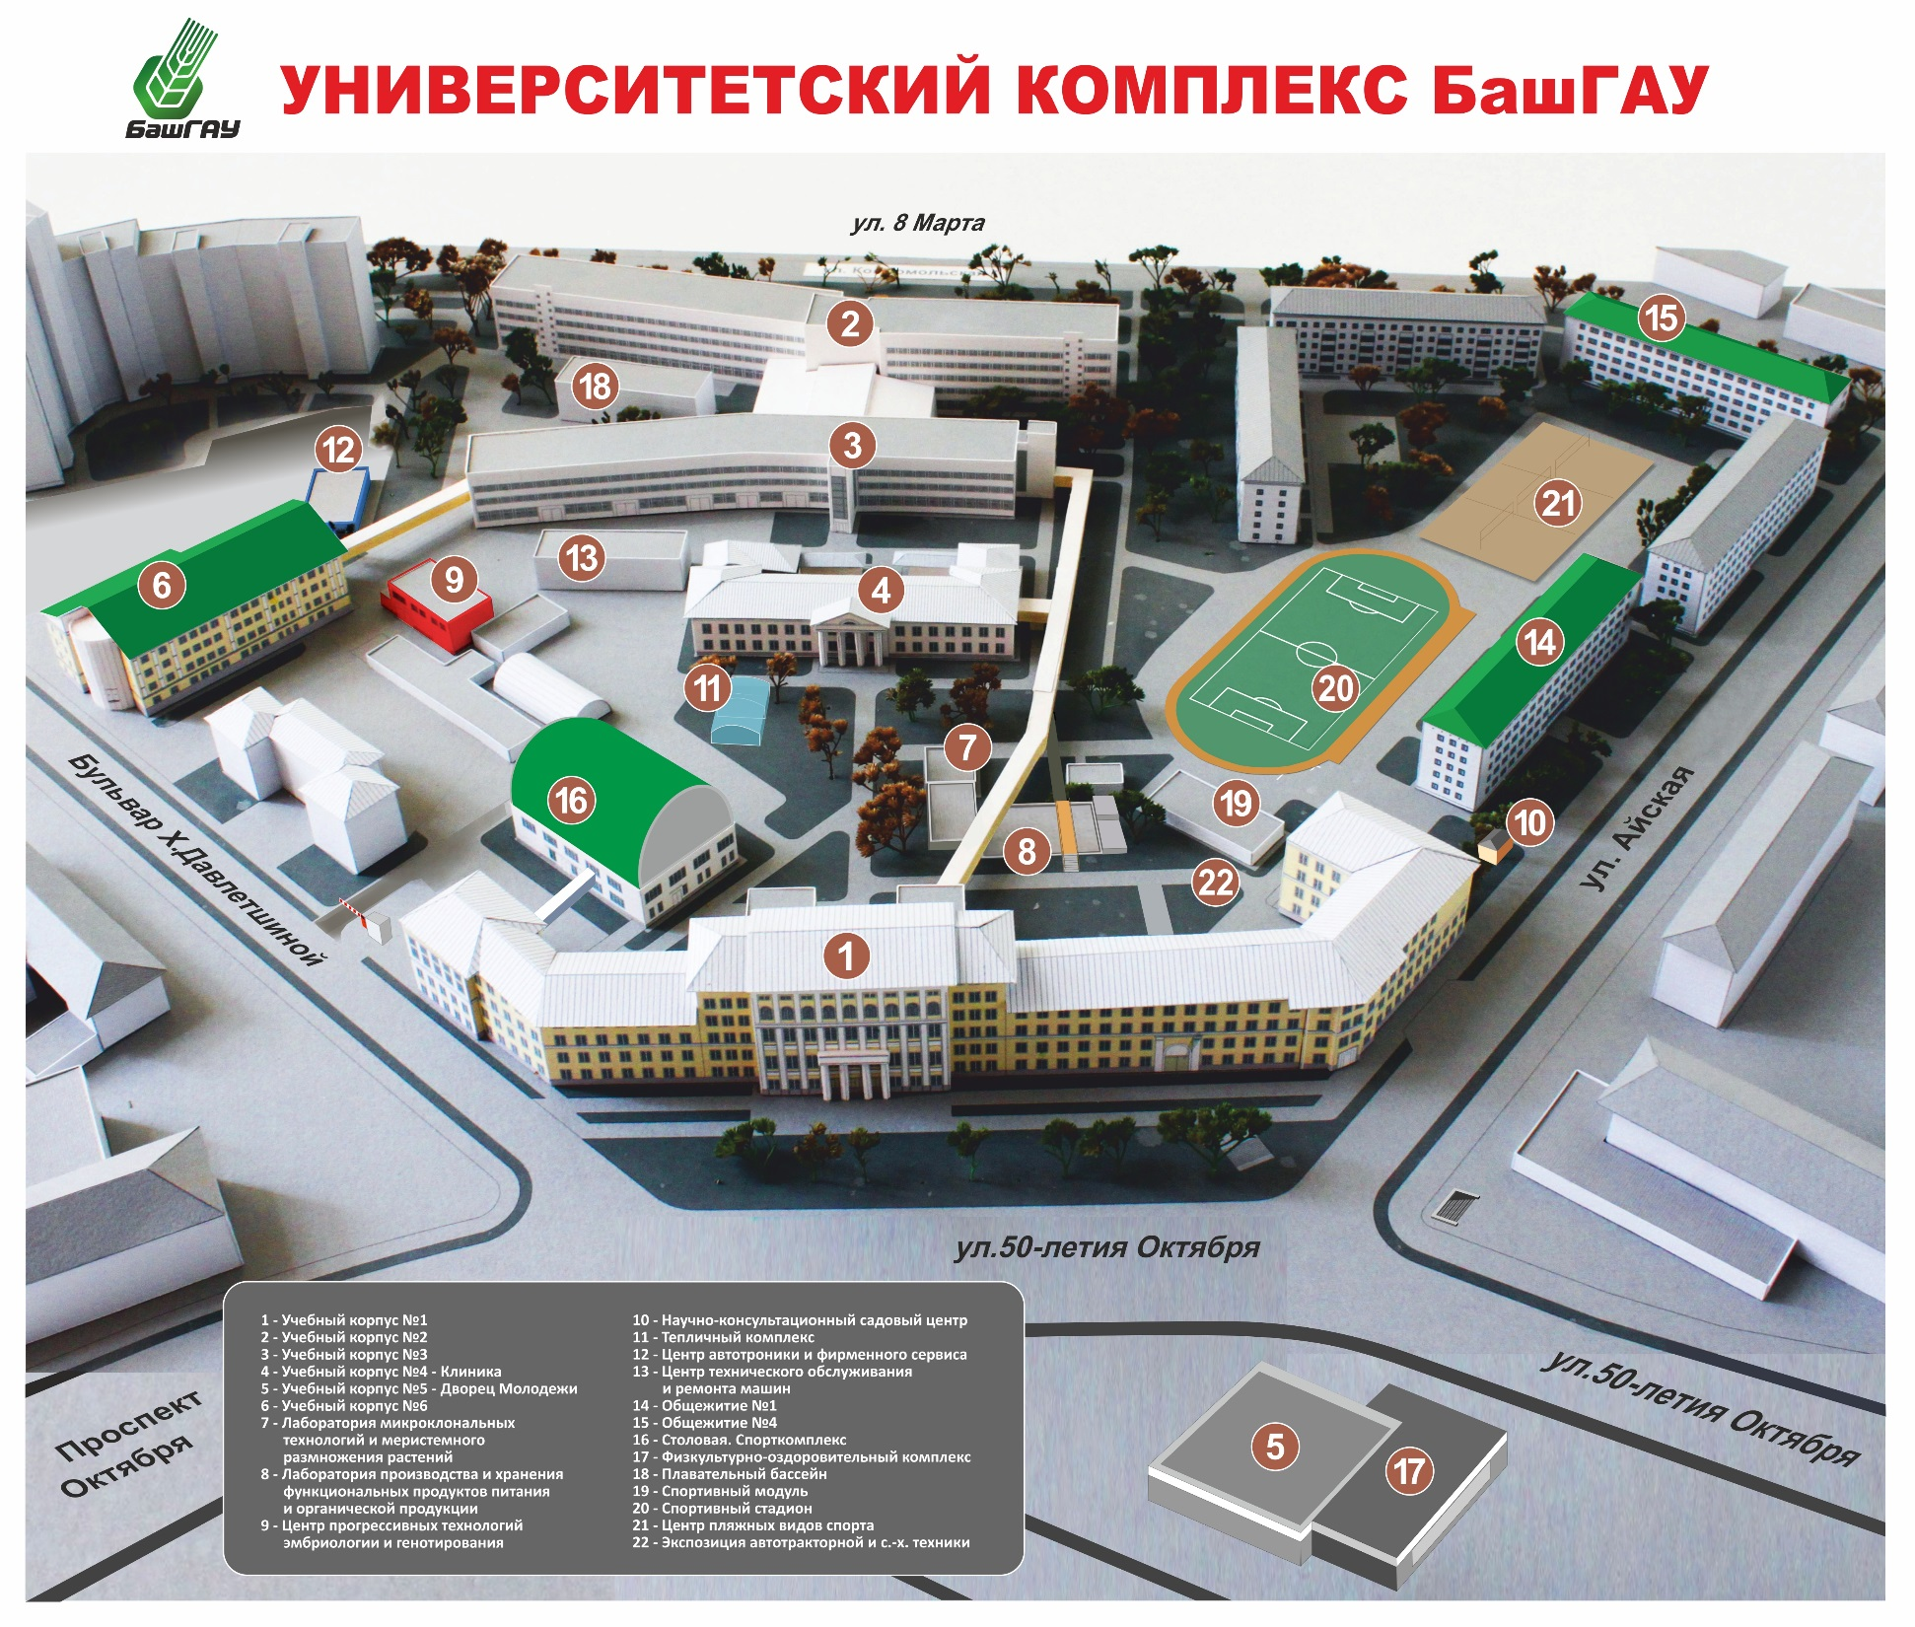
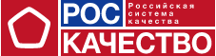
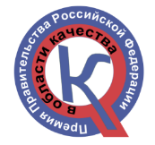


ЕЖЕГОДНОЕ ПОДТВЕРЖДЕНИЕ СТАТУСА ЛИДИРУЮЩЕГО АГРАРНОГО ВУЗА РОССИИ (ТОП -10) ИЗ 54 ВУЗОВ
ПРЕМИЯ ПРАВИТЕЛЬСТВА РОССИИ В ОБЛАСТИ КАЧЕСТВА – 2021
Участник Евразийского научно-образовательного центра мирового уровня
1 место в рейтинге «зеленых» вузов России -2020
Главный корпус:
50-летия Октября, 34
ПРОФЕССИОНАЛЬНО-ОБЩЕСТВЕННАЯ АККРЕДИТАЦИЯ ОБРАЗОВАТЕЛЬНЫХ ПРОГРАММ

Slide 3

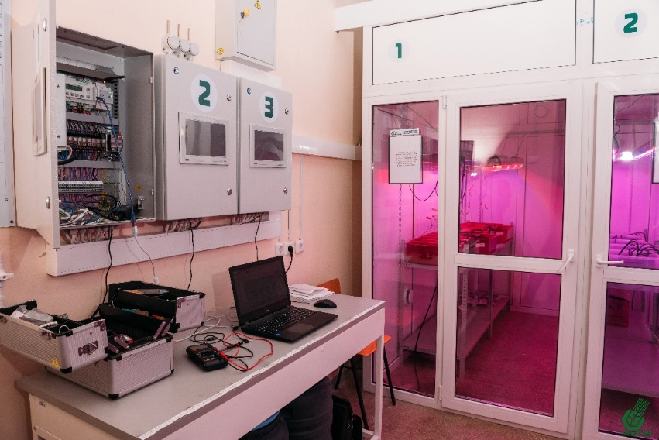
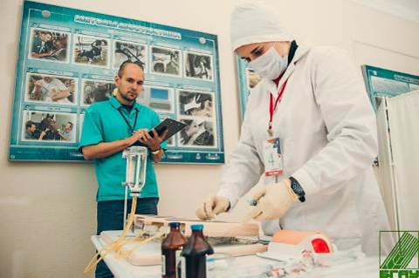
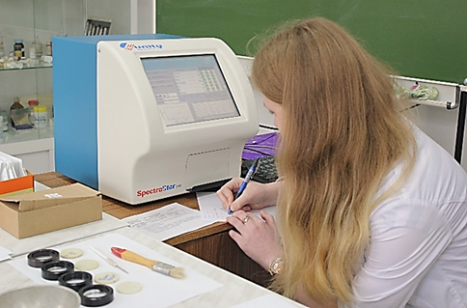
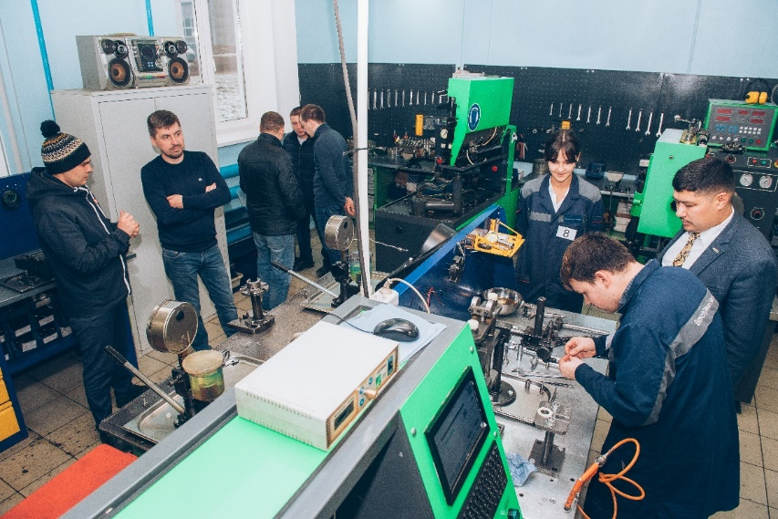
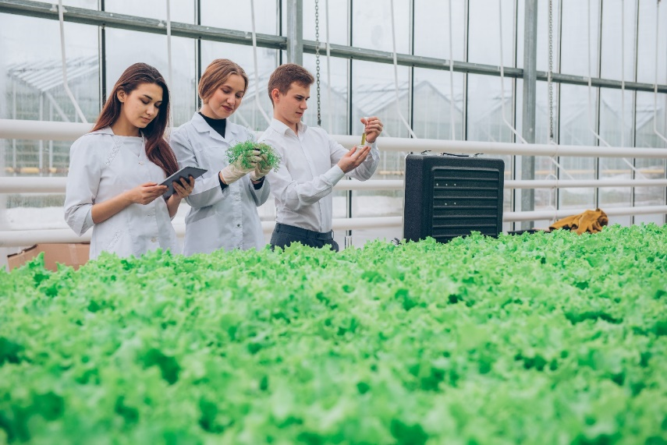
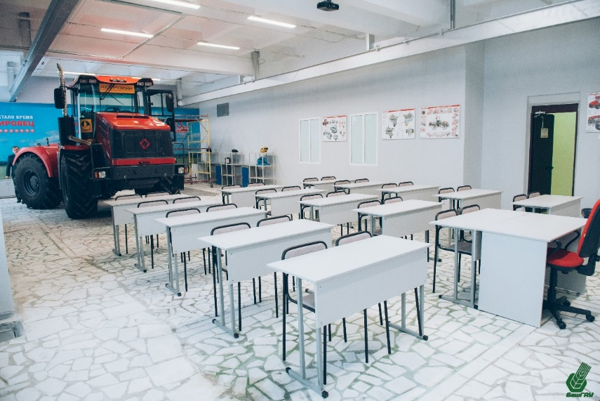
ФГБОУ ВО Башкирский государственный аграрный университет
Современные аудитории и лаборатории университета

Slide 4
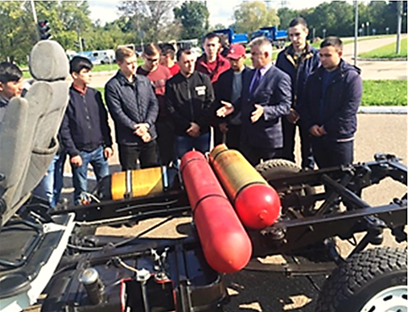

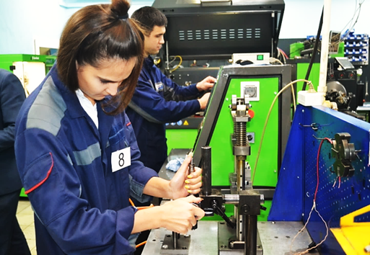
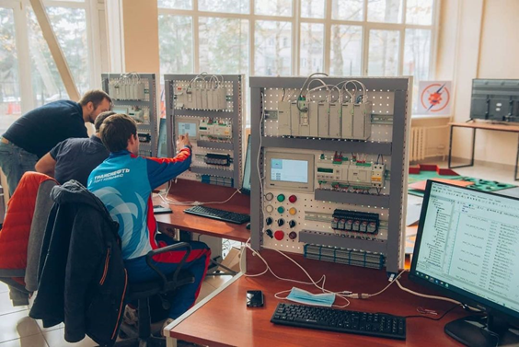
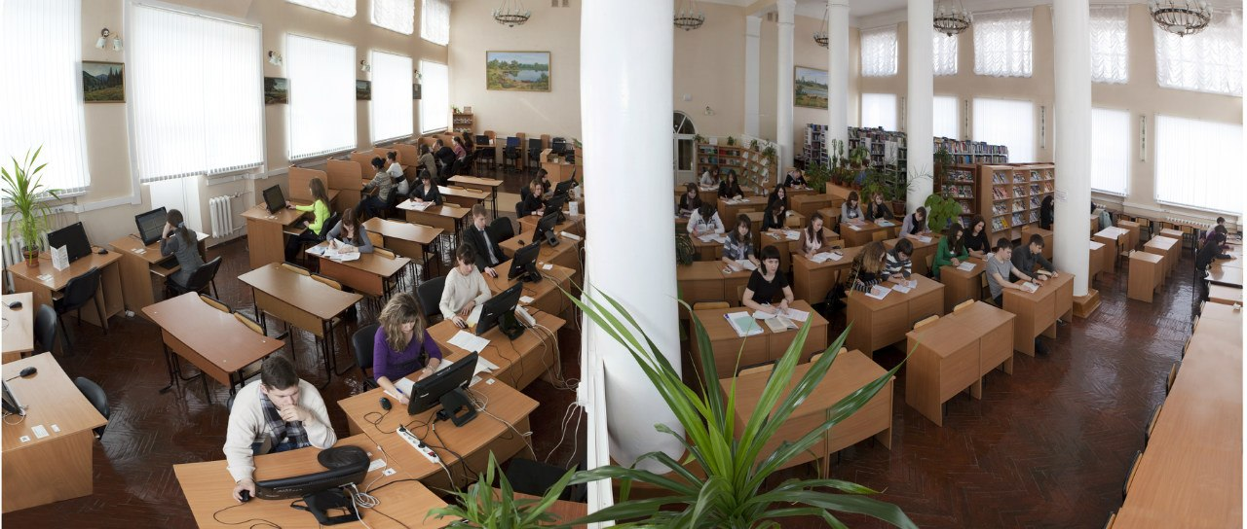
ФГБОУ ВО Башкирский государственный аграрный университет
Современные аудитории и лаборатории университета

Slide 5
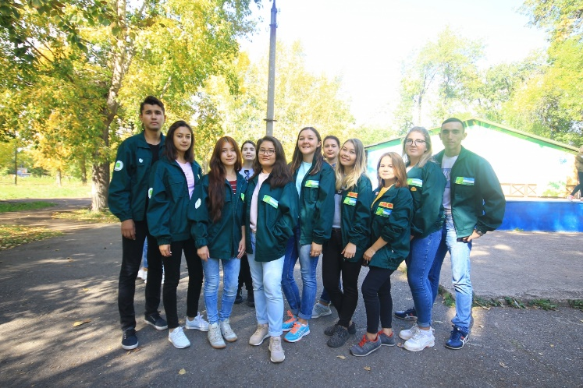
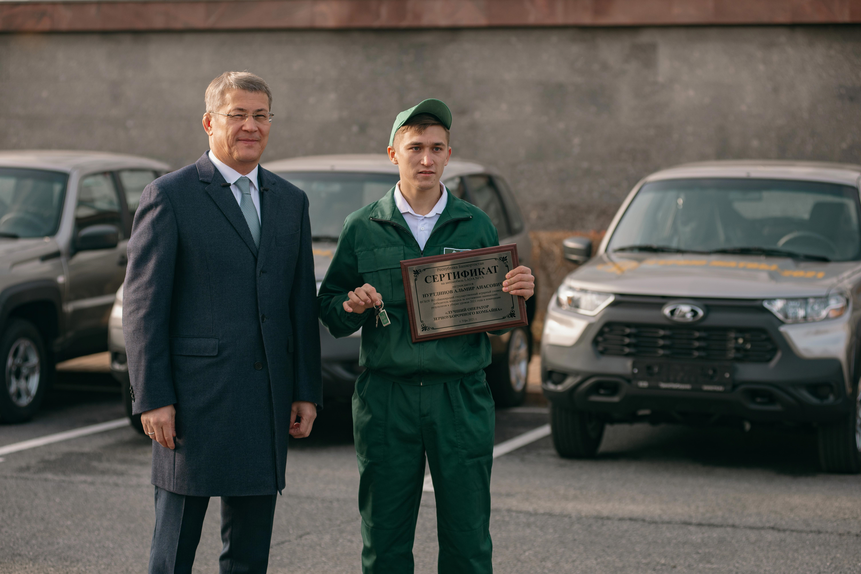
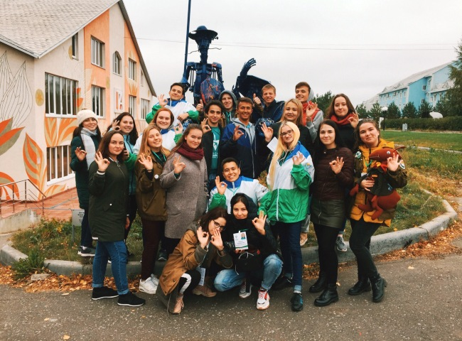
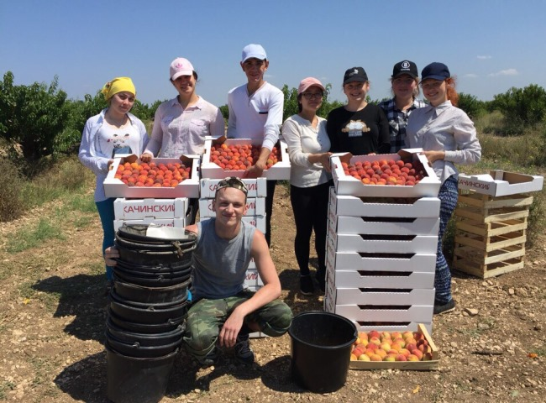
ФГБОУ ВО Башкирский государственный аграрный университет
Специализированный студенческий отряд «Колос»
«Хлебороб»
«Зелёный патруль»
«Механик»
«Энергетик»
«Убойная сила»
«Неудержимые»
«Управленец»
«Айболит»
«Доброе сердце»
ССО «Колос» насчитывает в своих рядах более 1300 бойцов, работающих по различным направлениям в Республике Башкортостан и за её пределами

Slide 6
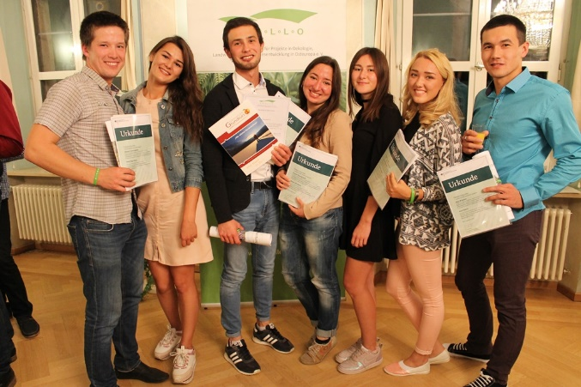






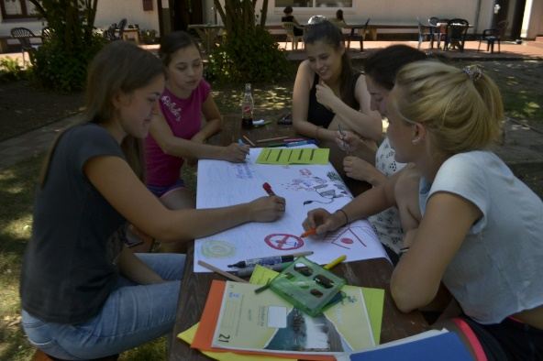
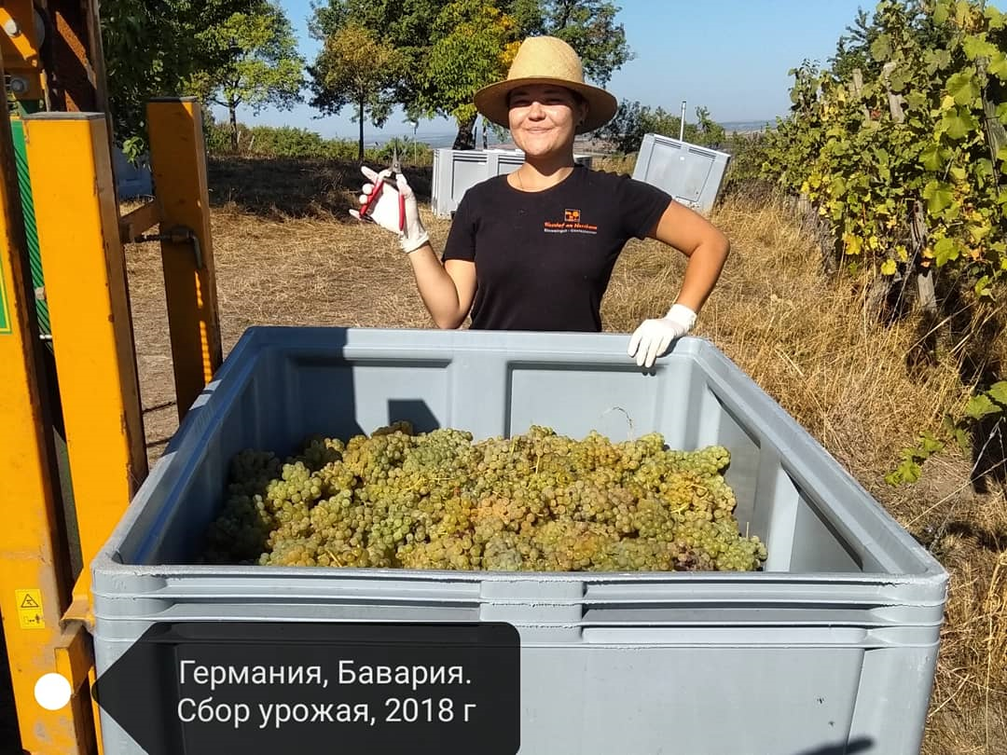
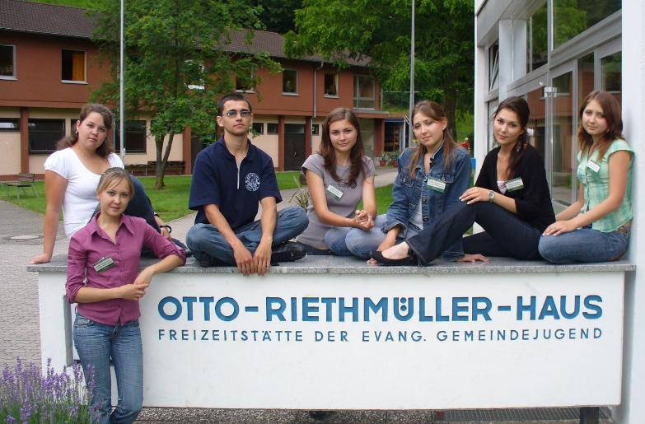
ФГБОУ ВО Башкирский государственный аграрный университет
Международная деятельность университета
Ежегодная стажировка и практика студентов за рубежом
Партнеры из 12 стран

Slide 7
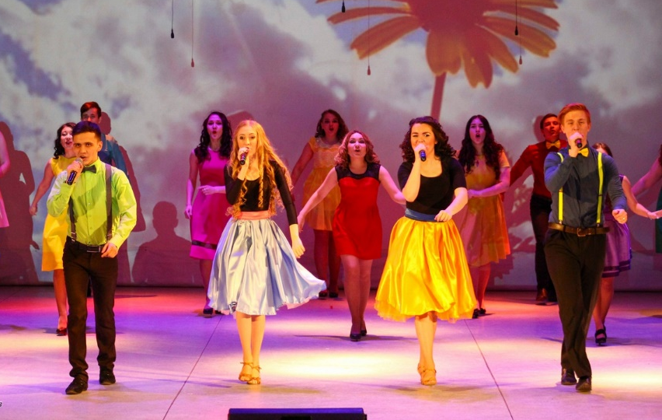
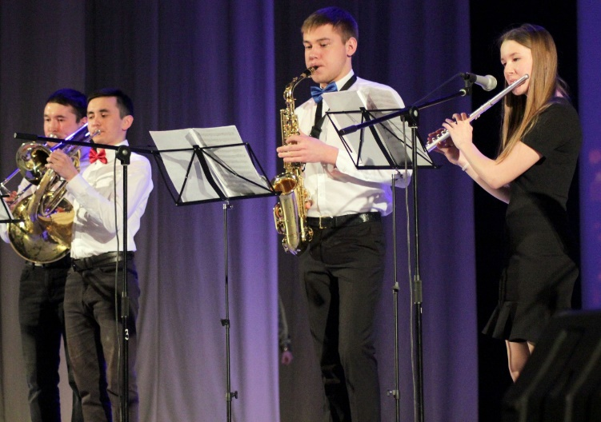
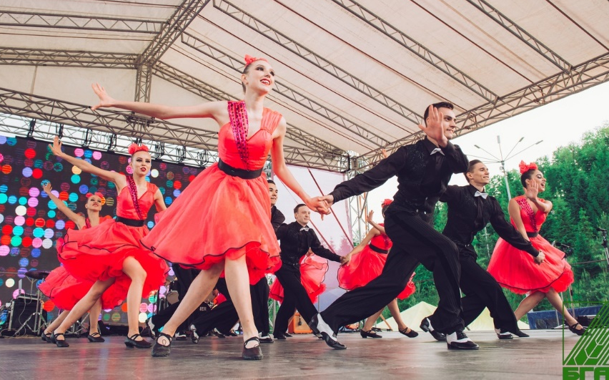
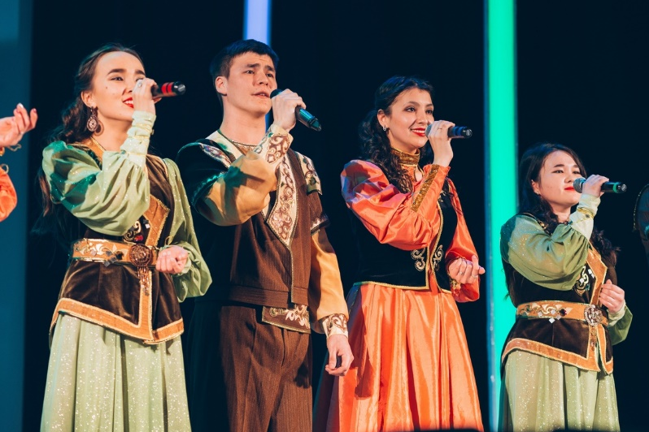

ФГБОУ ВО Башкирский государственный аграрный университет
Центр эстетического воспитания БГАУ:
«РАСПРАВЛЯЕМ ТАЛАНТАМ КРЫЛЬЯ!»
Студенты получают вторые общественные профессии, обучаясь на 16 отделениях Центра эстетического воспитания на сцене Дворца Молодежи
Принимают активное участие во Всероссийских, Республиканских конкурсах и фестивалях и получают призовые места

Slide 8
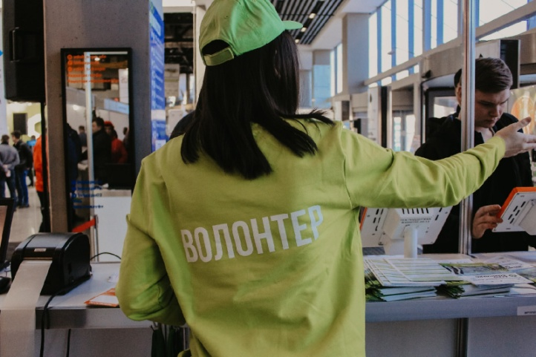
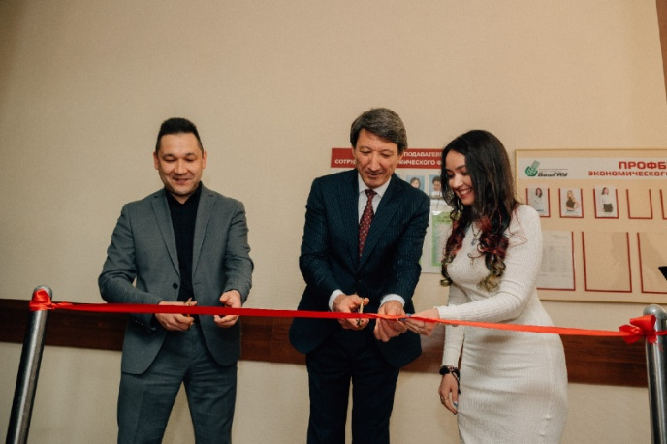
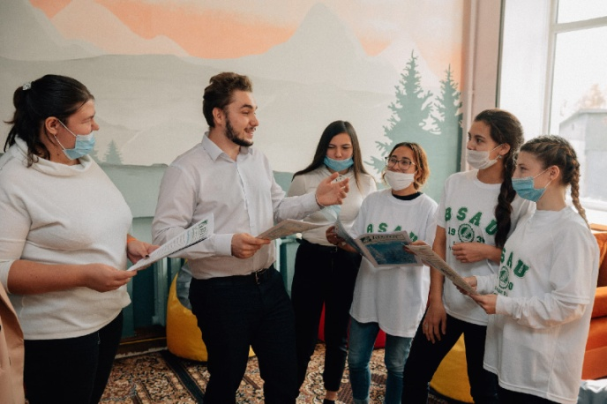
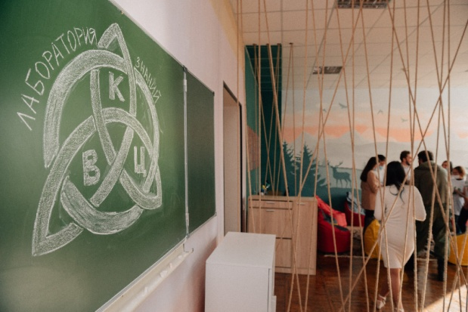
ФГБОУ ВО Башкирский государственный аграрный университет
ВОЛОНТЕРСКИЙ КОВОРКИНГ ЦЕНТР
Общественная организация, занимающаяся узконаправленным обучением активистов в сфере добровольчества и проектной деятельности

Slide 9
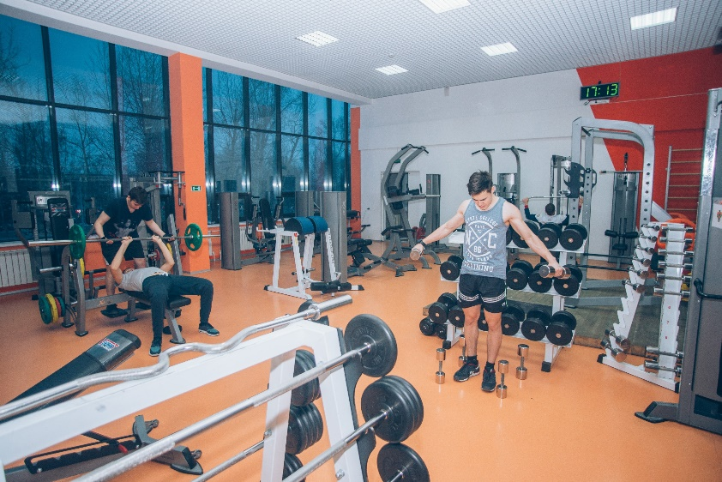
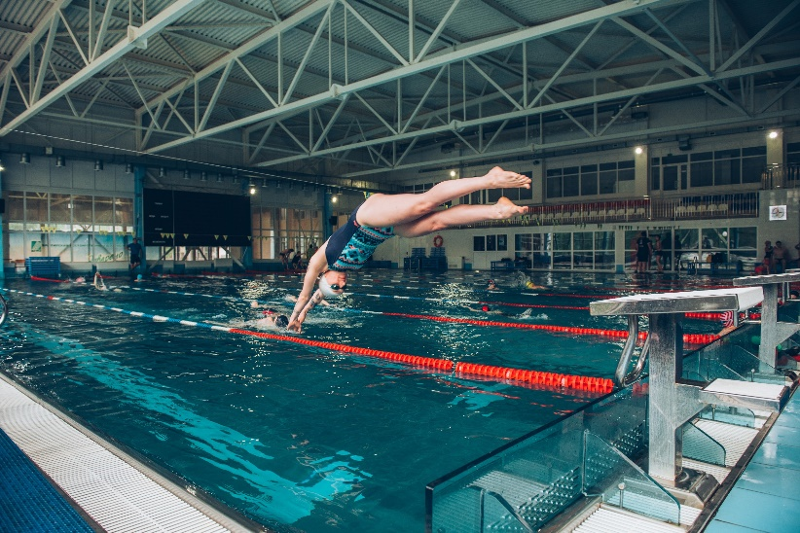
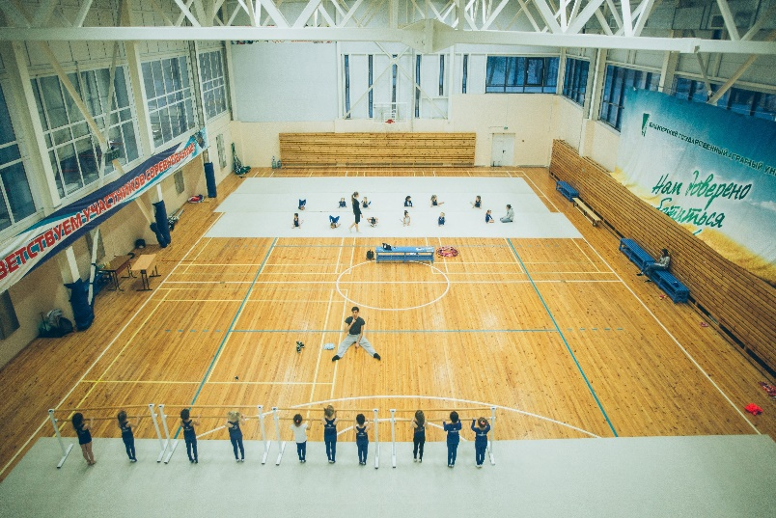
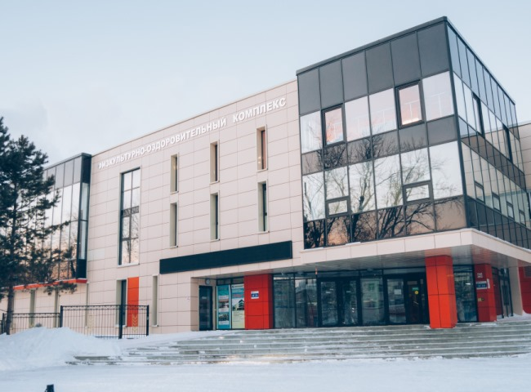
ФГБОУ ВО Башкирский государственный аграрный университет
Спортивную подготовку в университете ведут Чемпионы и призеры Олимпиад и мира
Подготовлено
4 заслуженных мастера спорта
17 мастеров спорта международного класса
более 170 мастеров спорта
Сборные команды университета:
по минифутболу;
по волейболу;
по баскетболу;
…….
культивируется 32 вида спорта!

Slide 10
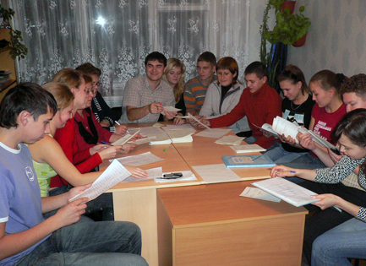
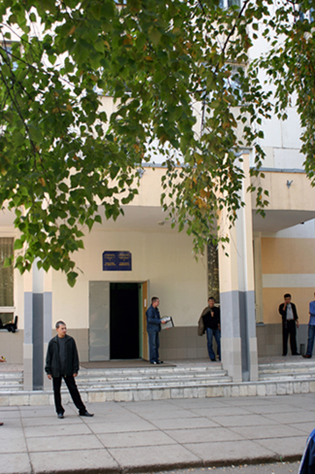
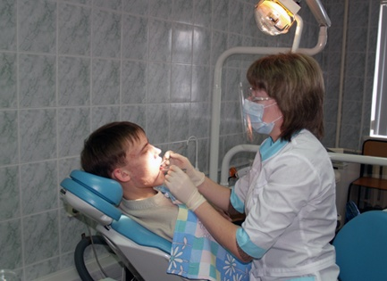
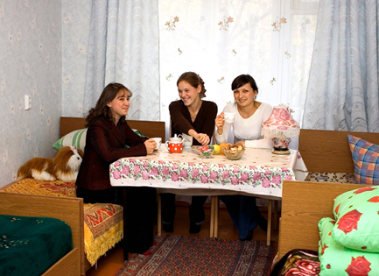
ФГБОУ ВО Башкирский государственный аграрный университет
8 БЛАГОУСТРОЕННЫХ ОБЩЕЖИТИЙ
Возможность проживания предоставляется для всех категорий студентов.
Стоимость проживания от 5000 руб. в год

Slide 11




ФГБОУ ВО Башкирский государственный аграрный университет
Только в БГАУ – обучение за счет предприятий партнеров
Только в БГАУ – летний трудовой семестр с составе студенческого специализированного отряда
Только в БГАУ – персональные скидки при оплате за обучение
Только в БГАУ – два высших образования параллельно, повышенные стипендии, гранты
Только в БГАУ – обучение по ускоренной программе на базе СПО
Только в БГАУ – стажировки за рубежом

Slide 12



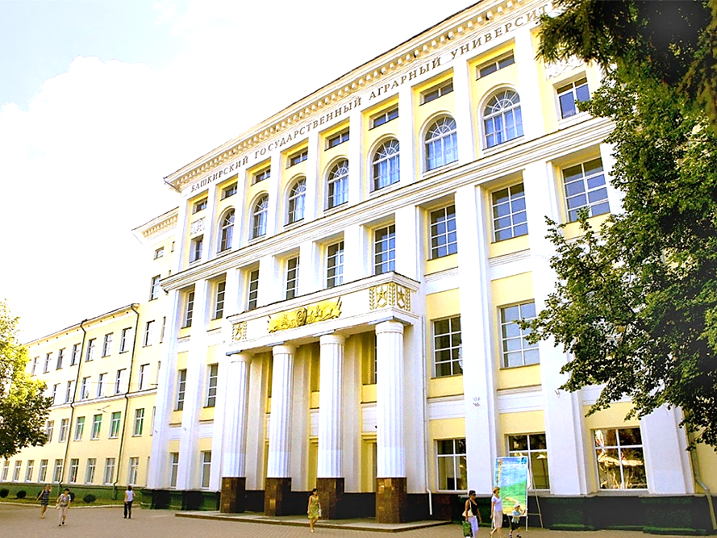


ФГБОУ ВО Башкирский государственный аграрный университет
Только в БГАУ - возмещение затрат на коммерческое обучение студента
до 90 процентов фактически понесенных в году предоставления субсидии затрат
Обучение на коммерческой основе
Производственная практика
Курсы ДПО
90
ПОСТАНОВЛЕНИЕ ПРАВИТЕЛЬСТВА РОССИЙСКОЙ ФЕДЕРАЦИИ ОТ 31 МАРТА 2020 Г. N 391
О ВНЕСЕНИИ ИЗМЕНЕНИЙ В ГОСУДАРСТВЕННУЮ ПРОГРАММУ РОССИЙСКОЙ ФЕДЕРАЦИИ
"КОМПЛЕКСНОЕ РАЗВИТИЕ СЕЛЬСКИХ ТЕРРИТОРИЙ"

Slide 13

Размер повышенной стипендии студентов, зачисленных на первый курс с высокими баллами ЕГЭ без учета индивидуальных достижений на бюджетной основе обучения
Диапазон баллов ЕГЭ | Виды выплат (ноябрь-декабрь + по итогам зимней сессии)
 | Государственная академическая стипендия (1 ГАС = 1987 руб.) | Повышенная социальная стипендия (1 ПСС = 2982 руб.) | Общая сумма ежемесячного платежа, руб.
190 – 209 Баллов ЕГЭ (без ИД) | ~2000 | ~3 ПСС = 9000 | ~11000
Более 210 баллов ЕГЭ (без ИД), а также победители и призеры ВОШ, олимпиад | ~2000 | ~5 ПСС=14500 | ~16500

Slide 14


Портрет современного специалиста – выпускника БГАУ

Slide 15
ФГБОУ ВО Башкирский государственный аграрный университет
Реализуемые направления подготовки бакалавриата и специалитета
Агрохимия и агропочвоведение
Агрономия
Лесное дело
Ландшафтная архитектура
Зоотехния
Технология производства и переработки сельскохозяйственной продукции
Агроинженерия
Эксплуатация транспортно-технологических машин и комплексов
Теплоэнергетика и теплотехника
Электроэнергетика и электротехника
Строительство
Геодезия и дистанционное зондирование
Землеустройство и кадастры
Продукты питания из растительного сырья
Продукты питания животного происхождения
Технология продукции и организация общественного питания
Экономика
Бизнес-информатика
Природообустройство и водопользование
Ветеринария (специалитет)
NEW
Прикладная информатика

Slide 16
ФГБОУ ВО Башкирский государственный аграрный университет
План приема на очную форму обучения на 2022-2023 учебный год
Уровень образования | Количество направлений подготовки (специальностей) | Количество профилей | Контрольные цифры приема (бюджет)
Бакалавриат | 19 | 32 | 531
Специалитет | 1 | 4 | 103
Магистратура | 16 | 27 | 137
ВСЕГО | 36 | 63 | 771
Сроки приема документов – очная, очно-заочная форма обучения:
с 20 июня по 18 июля 2022 года – для лиц, поступающих по результатам вступительных испытаний, проводимых университетом (бюджетная основа обучения).
с 20 июня по 25 июля 2022 года – для лиц, поступающих по результатам ЕГЭ.
с 20 июня по 19 августа 2022 года – для лиц, поступающих по результатам вступительных испытаний, проводимых университетом (коммерческая основа обучения).
с 20 июня по 26 августа 2021 года – для лиц, поступающих по результатам ЕГЭ.
Срок обучения:
Бакалавриат – 4 года
Специалитет – 5 лет

Slide 17
ФГБОУ ВО Башкирский государственный аграрный университет
План приема на заочную форму обучения на 2022-2023 учебный год
Уровень образования | Количество направлений подготовки (специальностей) | Количество профилей | Контрольные цифры приема (бюджет)
Бакалавриат | 18 | 24 | 345
Специалитет | 1 | 1 | 35
Магистратура | 13 | 19 | 62
ВСЕГО | 36 | 44 | 442
Сроки приема документов – очная, очно-заочная форма обучения:
с 04 апреля по 05 августа 2022 года – для лиц, поступающих по результатам вступительных испытаний, проводимых университетом (бюджетная основа обучения).
с 04 апреля по 15 августа 2022 года – для лиц, поступающих по результатам ЕГЭ (бюджетная основа обучения).
с 04 апреля по 11 ноября 2022 года – для лиц, поступающих по результатам вступительных испытаний, проводимых университетом (коммерческая основа обучения).
с 04 апреля по 15 ноября 2022 года – для лиц, поступающих по результатам ЕГЭ (коммерческая основа обучения).
Срок обучения:
Бакалавриат – 4 года 6 мес.
Специалитет – 5 лет 6 мес.

Slide 18
Перечень документов для поступления
Абитуриент может подавать документы в 5 ВУЗах и на 10 направлений подготовки в каждом из них
Копия паспорта (вместо документа удостоверяющего личность можно предоставить заграничный паспорт)
Документ об образовании (оригинал или копия)
Копия СНИЛСа (при наличии)
2 фотографии 3х4, для лиц, сдающих вступительные испытания, проводимые университетом, самостоятельно
Заявление
о приеме
дистанционно
или
очно
Согласие
на зачисление
Для определенных специальностей и направлений подготовки требуется обязательный предварительный медицинский осмотр
Notes:
Главное качественное изменение должно произойти за Счёт изменения образовательного пространства и появления в нем новых возможностей для студента
.многие из этих возможностей возникают благодаря работодателям либо наши академические партнерам.
Даже такая академическая сущность как курс уже будет создаваться нашими партнёрами.
Даже в данной рабочей группе сидит не менее трёх представителей организаций чьи курсы мы используем. Скб контур, 1с, НИУ ВШЭ.

Slide 19
Способы подачи документов
Дистанционно
Очно
1)
Госуслуги (ЕПГУ)
В УНИВЕРСИТЕТЕ
2)
Портал для онлайн-подачи документов
3)
Операторы почтовой связи

Slide 20
Перечень вступительных испытаний для лиц, поступающих по результатам ЕГЭ
Предмет 2
Предмет 1
Предмет 3
Сумма баллов по результатам вступительных испытаний
ИД
Предмет 3
Предмет 1
Предмет 2
Или
ИД
Предмет 3
* В зависимости от направления подготовки от 2 до 5 предметов
Форма проведения
Минимальный проходной балл на сайте
bsau.ru
в разделе «Абитуриенту»
В университете
Дистанционно
Notes:
Главное качественное изменение должно произойти за Счёт изменения образовательного пространства и появления в нем новых возможностей для студента
.многие из этих возможностей возникают благодаря работодателям либо наши академические партнерам.
Даже такая академическая сущность как курс уже будет создаваться нашими партнёрами.
Даже в данной рабочей группе сидит не менее трёх представителей организаций чьи курсы мы используем. Скб контур, 1с, НИУ ВШЭ.

Slide 21
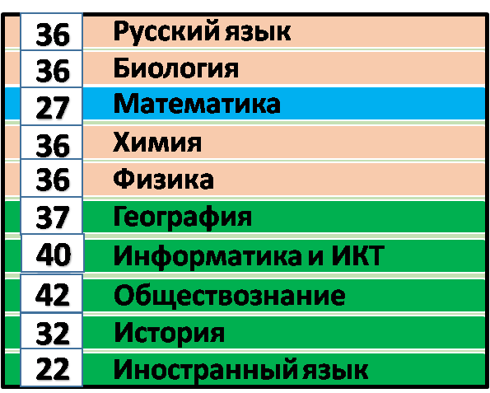
Перечень вступительных испытаний
Минимальное количество баллов, необходимое для участия в конкурсе на зачисление (бакалавриат, специалитет)
Предмет 3
Предмет 3
Устанавливается
Министерством
сельского хозяйства РФ
Документы по приему на обучение можно подать лично в университете, дистанционно через портал абитуриенту https://portal.bsau.ru/ или через операторов почтовой связи.
Вступительные испытания, проводимые организацией самостоятельно, проходят очно и (или) с использованием дистанционных технологий (при условии идентификации поступающих при сдаче ими вступительных испытаний) на русском языке.
Вступительные испытания по иностранному языку проводятся на английском, немецком языках.
Notes:
Главное качественное изменение должно произойти за Счёт изменения образовательного пространства и появления в нем новых возможностей для студента
.многие из этих возможностей возникают благодаря работодателям либо наши академические партнерам.
Даже такая академическая сущность как курс уже будет создаваться нашими партнёрами.
Даже в данной рабочей группе сидит не менее трёх представителей организаций чьи курсы мы используем. Скб контур, 1с, НИУ ВШЭ.

Slide 22
Перечень индивидуальных достижений
Баллы не начисляются, учитываются как преимущественное право
Начисляются баллы
Золотой знак отличия Г Т О
Документ об образовании с отличием
Победители и призеры региональных этапов
Олимпиады школьников, не используемые для получения особых прав и (или) особого преимущества
Победитель или призер чемпионата среди инвалидов и лиц с ОВЗ «Абилимпикс»
Спортивные достижения, перечень которых определен Порядком приема организацией высшего образования
10 б.
Национальный чемпионат «Молодые профессионалы (ворлдскиллс Россия»)
Каникулы в БГАУ «Тест-драйв в профессии»
Олимпиада для школьников «Еда-источник жизни»
Республиканский конкурс учебно-исследовательских работ «Хозяин земли»
Иные мероприятия, проводимые ФГБОУ ВО Башкирский ГАУ (не позднее 5 лет на момент подачи документов)
10 б.
10 б.
5, 10 б.
10 б.
5-10
б.
Notes:
Главное качественное изменение должно произойти за Счёт изменения образовательного пространства и появления в нем новых возможностей для студента
.многие из этих возможностей возникают благодаря работодателям либо наши академические партнерам.
Даже такая академическая сущность как курс уже будет создаваться нашими партнёрами.
Даже в данной рабочей группе сидит не менее трёх представителей организаций чьи курсы мы используем. Скб контур, 1с, НИУ ВШЭ.

Slide 23
Этапы зачисления
Очное
Заочное
28 июля
Этап приоритетного зачисления
(квота целевого приема, квота особого права)
30 июля
05, 29 августа
03 августа
Основной этап зачисления
(общий конкурс)
09
августа
05, 29 августа
05 августа,
29 августа
По договорам об оказании платных образовательных услуг
19 августа,
06 октября, 18 ноября
Notes:
Главное качественное изменение должно произойти за Счёт изменения образовательного пространства и появления в нем новых возможностей для студента
.многие из этих возможностей возникают благодаря работодателям либо наши академические партнерам.
Даже такая академическая сущность как курс уже будет создаваться нашими партнёрами.
Даже в данной рабочей группе сидит не менее трёх представителей организаций чьи курсы мы используем. Скб контур, 1с, НИУ ВШЭ.

Slide 24

ОБРАЗОВАТЕЛЬНЫЙ ПРОЦЕСС ПО ОБРАЗОВАТЕЛЬНЫМ ПРОГРАММАМ ОРГАНИЗУЕТСЯ ПО ПЕРИОДАМ ОБУЧЕНИЯ – ВЫДЕЛЯЕМЫМ В РАМКАХ КУРСОВ (СЕМЕСТРАМ)
ФГБОУ ВО Башкирский государственный аграрный университет
Очная, очно-заочная формы обучения
1 курс
с 1 сентября
Заочная форма обучения
1 курс
с 1 декабря
2 – 5 курсы
с 1 сентября
Первый семестр (сентябрь - январь)
Второй семестр (февраль - июнь)
Сентябрь | Октябрь | Ноябрь | Декабрь | Январь
Февраль | Март | Апрель | Май | Июнь

Slide 25
ФГБОУ ВО Башкирский государственный аграрный университет
Официальный сайт Башкирского ГАУ: https://www.bsau.ru​ Вступайте в группу ВКонтакте: https://vk.com/bsau_ru​
Мы в Инстаграме: https://www.instagram.com/bsau.ru
Приемная комиссия:
Сайт: https://www.bsau.ru/abitur/​
Instagram: https://www.instagram.com/pk_bsau​
Вконтакте: https://vk.com/pk_bsau_ru​
Twitter: https://twitter.com/holquh2cypxhhaj/#​...
Одноклассники: https://ok.ru/profile/580829302475​
Мессенджеры:
WhatsApp 89373404500
Viber 89373404500
Адрес: г. Уфа, ул. 50-летия Октября, 34 каб. 155
Телефон: 8(347)216-46-42, 89373404500
Электронная почта: prkombgau@mail.ru
Отдел международных связей:
Заведующий - Зорина Лира Нагимовна
Телефон: 89053559923

